Slide 1
Arreglos Multimensionales
Chapter 7

Slide 2
Arreglos multidimensionales
Los arreglos multimensionales son estructuras de datos que nos permiten almacenar información en mas de 1 dimensión.
A los arreglos multidimensionales de dos dimensiones se les llaman matrices.
Las matrices son los arreglos multidimensionales más comunes.

Slide 3

Arreglos multidimensionales

Slide 4
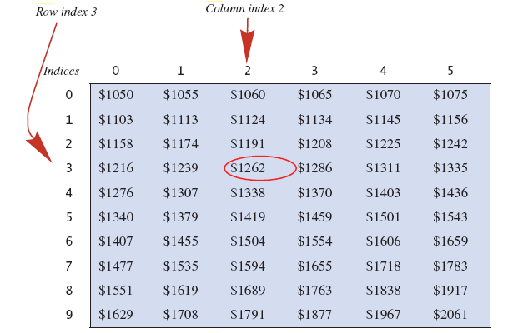
Arreglos multidimensionales
Usando el índice de la fila (3) y la columna (2) podemos acceder el elemento deseado.
table[3][2] has a value of 1262

Slide 5
Declaración de arreglos multidimensionales
La forma general de declarar una variable matriz es la siguiente:
tipo[ ][ ] nombre;
En donde tipo es un tipo de datos (boolean, int, double, etc) o el nombre de una clase.
Nombre es el nombre de la variable.

Slide 6
La forma general para crear una matriz y asignarla a una variable es la siguiente:
nombre = new tipo[numReng][numColum];
nombre es el nombre de la variable previamente declarada.
Tipo es el tipo de datos (debe ser igual al definido en la declaración).
numReng es la cantidad de renglones que tendrá la matríz
numColum es la cantidad de columnas de la matriz.

Slide 7
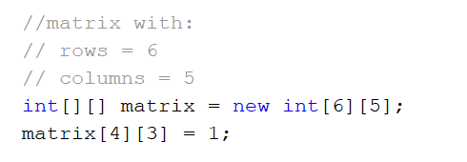
Declaración de arreglos multidimensionales
Declaración de una matriz:
6 filas
5 columnas

Slide 8
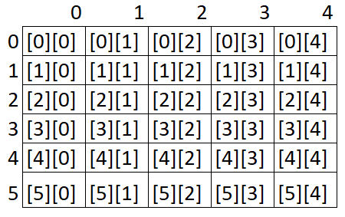
Arreglos multidimensionales
Para acceder a cada uno de los elementos, debemos utilizar los índices pertinentes del elemento que queremos utilizar.

Slide 9
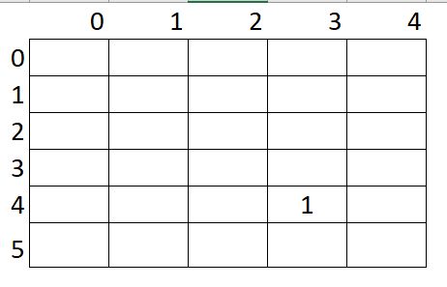
Declaración de arreglos

Slide 10

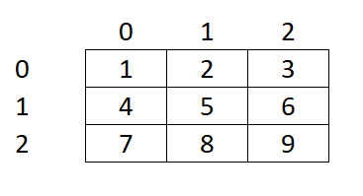
Inicialización de arreglos
Inicialización implícita:

Slide 11
Leer dimensión de una matriz
Para obtener el numero de renglones de una matriz debe escribirse:
nombre.length
En donde nombre es el nombre de la variable matriz.
Para obtener el numero de columnas de una matriz debe escribirse:
nombre[0].length
En donde nombre es el nombre de la variable matriz.

Slide 12
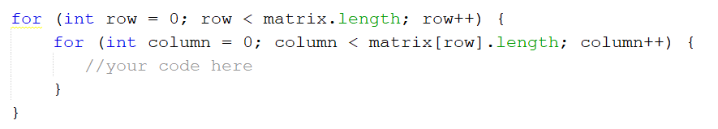
Matrices
La estructura compañera de las matrices es dos ciclos for anidados. La mayoría de los problemas de matrices tienen un código similar al siguiente:

Slide 13
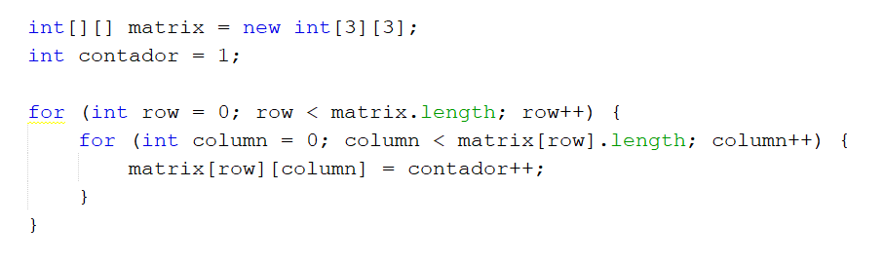
Inicialización de arreglos
Inicialización utilizando ciclos:

Slide 14
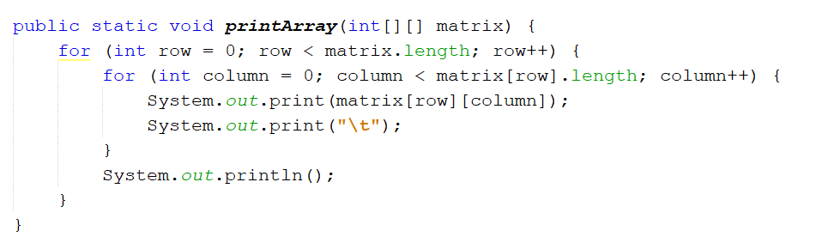
Arreglos multidimensionales en métodos
Método que imprima todos los elementos de un arreglo multidimensional.

Slide 15
Representación en Java de Arreglos Multidimensionales
Los arreglos multidimensionales se representan internamente como muchos arreglos de una dimensión.
Ejemplo: int [][] table = new int [10][6];
En realidad la tabla es un arreglo de tipo int[]
Es decir, un arreglo de arreglos.

Slide 16
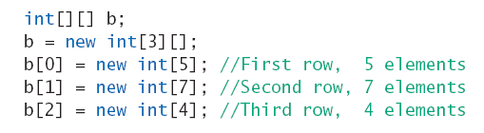
Ragged Arrays
No todos los elementos del arreglo tienen que ser del mismo tamaño
Ejemplo:

Slide 17
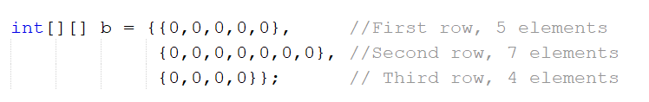
Los ragged arrays también pueden ser inicializados implícitamente.
Las siguientes dos sentencias son idénticas:

Slide 18

Ragged Arrays

Slide 19
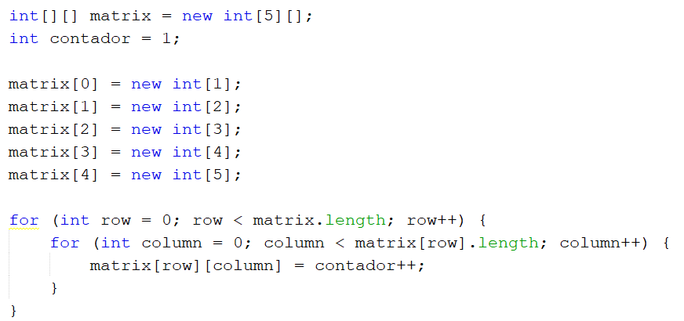
Inicialización de ragged arrays
Ojo! Para recorrer un ragged array debemos asegurarnos que nuestro ciclo interior sea hasta matrix[row].length.

Slide 20
